Slide 1
Transitie in de zorg, echt aanstaande?
In de Noordelijke Maasvallei

Slide 2
Positieve gezondheid, de taal…
September 2012 → Eerste contact met Machteld Huber.
September 2013 → Start regionale werkgroep (later netwerk Positieve Gezondheid Noordelijke Maasvallei).
2015 → Ontwikkeling van de gesprekstool Positieve Gezondheid in de huisartspraktijk en voorbereiding Pilot Positieve Gezondheid met afdeling Innovatie van VGZ.
2016 → Start pilot Positieve Gezondheid in 2 huisartspraktijken (Afferden en Bergen/Well).
Eind 2018 → Uitbreiding pilot met twee andere huisartspraktijken.
September 2019 → Evaluatie pilots.

Slide 3
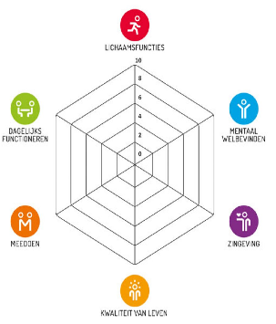
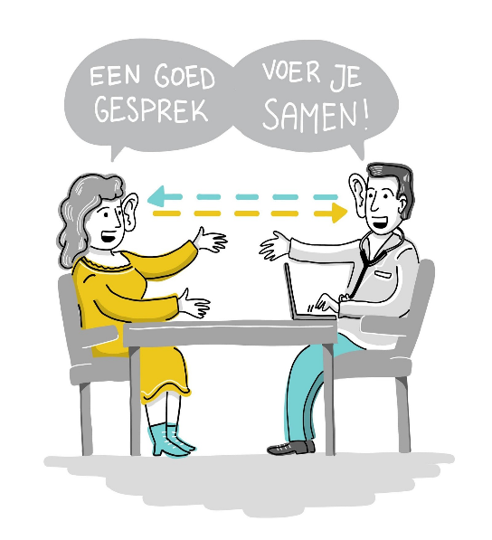
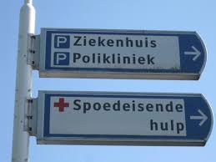
Wat doen de huisartsen in de pilot?

Slide 4
Effecten pilot in huisartsenpraktijk (in vergelijking met overige praktijken in de regio)
Minder verwijzingen ziekenhuizen (-18%)
Minder grote toename medicatie (-7%)
Minder diagnostiek aanvragen (-12%)
Toename inzet sociaal domein
Afname M&I verrichtingen (-5%)
Toename tevredenheid medewerkers (+11% NPS) en patiënten (+19% NPS)

Slide 5
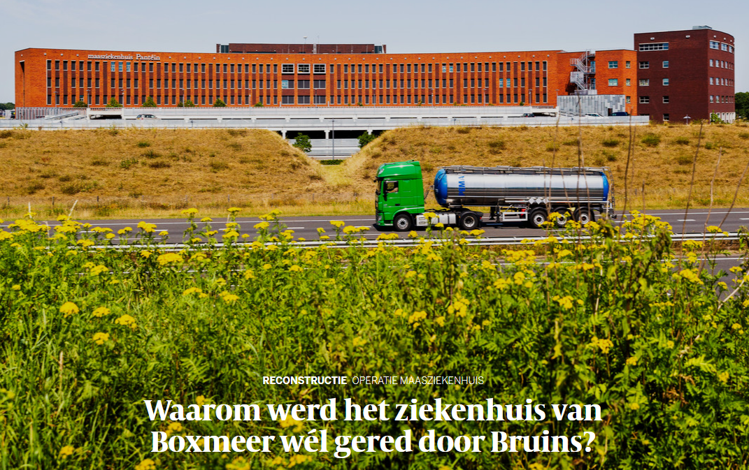
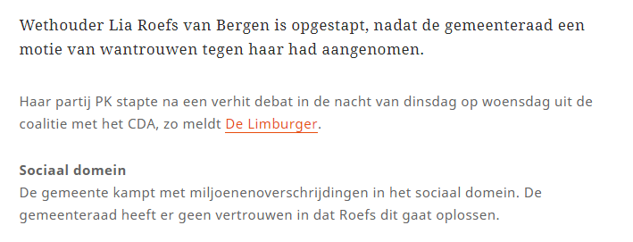
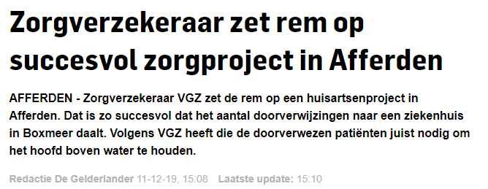
Effecten in de regio (Catch 22)

Slide 6
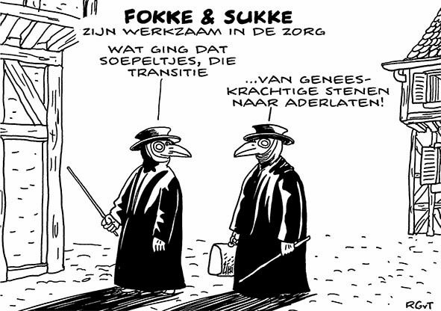
Het momentum is daar!
Beweging al gaande van 2e → 1e → 0e lijn (GGZ)
De druk op zorgkosten is enorm groot
Personele druk
ICT-versnippering wordt langzaam gekeerd
Zorg voor ouderen en jeugd neemt toe
Bewijsvoering dat het anders kan (en moet) is aanwezig
VWS zoekt naar de beweging
Opschalen is nodig, vooral regionaal

Slide 7
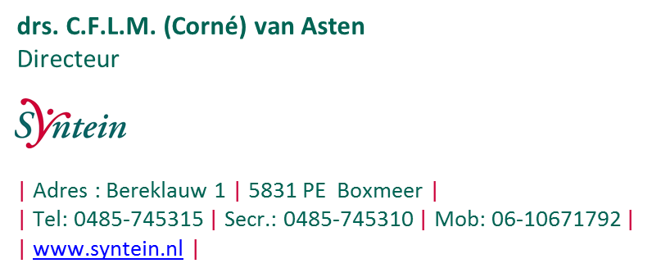
Meer informatie
Artikel Medisch contact:
https://www.medischcontact.nl/nieuws/laatste-nieuws/artikel/zinnige-zorg-dreigt-utopie-te-worden.htm
Netwerk Positieve Gezondheid Noordelijke Maasvallei:
https://www.netwerkpositievegezondheid.nl/

